Slide 1
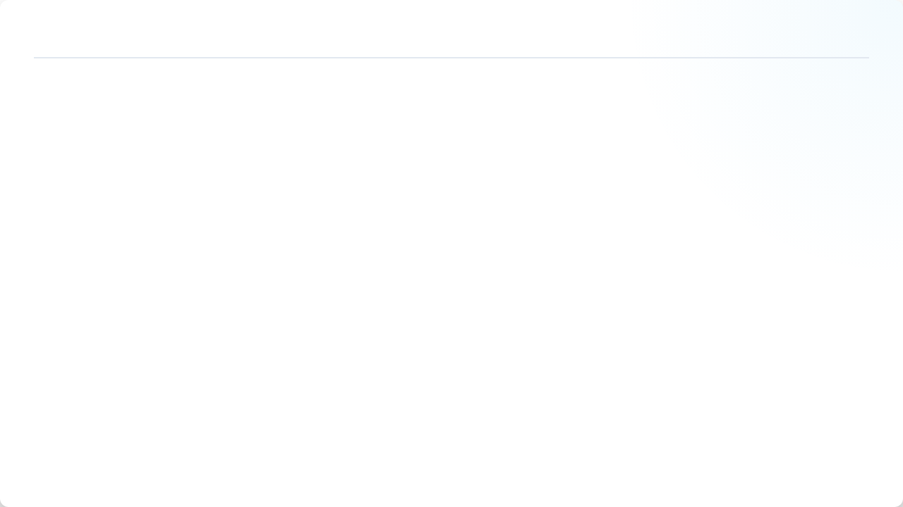
Desglose de Tareas Técnicas y Estado de Avance
SLIDE 1
Proyecto Capstone APT 2026 | Fecha Actual: 06/10/2026
Tarea Técnica | Responsable | Fecha Plan. | % Avance | Estado | Evidencia Asociada
1. Topología PKT y Segmentación VLANs | Joao Jeldres | 15/09/2026 | 100% |  | Diagrama PKT & ACLs aplicadas
2. Programación ESP32 & Sensado Wokwi | Néstor Navarro | 25/09/2026 | 100% |  | Código C++/Python & Payload JSON
3. Ingesta Linux, Mosquitto & InfluxDB | Néstor Navarro | 02/10/2026 | 100% |  | Consola Linux & Ingesta Time-Series
4. Integración Webhook & Bot Telegram | Francianna Aro | 05/10/2026 | 100% |  | Mensaje Push en Smartphone (<1s)
5. Configuración Dashboard NOC Grafana | Francianna Aro | 12/10/2026 | 75% |  | Tablero visual e histograma parcial
6. Montaje y Pruebas en Hardware Físico | Equipo Capstone | 25/10/2026 | 20% |  | Placa ESP32 física y sensores mm
Completada
Completada
Completada
Completada
A tiempo
A tiempo
Cronograma de Avance del Proyecto (Versión Reducida Gantt)
HOY (06 Oct)
Línea de Hoy: 06 de Octubre
Ago S3-S4
Sep S1-S2
Sep S3-S4
Oct S1-S2
Oct S3-S4
Nov S1
Fase 1: Redes & VLANs
Fase 2: IoT, Wokwi & Alertas
Fase 3: Hardware Físico
Estado Global de Avance: 0 tareas atrasadas al 6 de Octubre de 2026. Cumplimiento del 100% de hitos técnicos comprometidos para la Evaluación de Fase 2.

Slide 2
Entregables del Proyecto y Criterios de Éxito
SLIDE 2
Proyecto Capstone APT 2026 | Matriz de Calidad y Ajustes
Entregable | Tareas Asociadas | Criterio de Aceptación Medible | Fecha Comp.
E1: Topología de Red Segura | Segmentación VLANs, ACLs en Router0, filtrado de puertos. | Aislamiento 100% entre IoT (VLAN 50) y Corp. Latencia < 50 ms. | 15/09/2026
E2: Módulo Sensado IoT (Wokwi) | Programación ESP32, lectura potenciómetro (mm), cliente MQTT. | Publicación continua JSON a broker con error de lectura < 1%. | 25/09/2026
E3: Servidor Linux & Telemetría | Broker Mosquitto, Script Python, Ingesta InfluxDB, Grafana. | Procesamiento e ingesta de datos en < 300 ms sin pérdida de paquetes. | 02/10/2026
E4: Sistema de Alertas Telegram | Webhook API Telegram, reglas de umbral crítico (> 4.5 mm). | Notificación push en smartphone del NOC en < 1 segundo tras el disparo. | 05/10/2026
Ajustes del Proyecto desde la Fase 1, Obstáculos y Justificaciones
Ajuste 1: Simulación Virtual Previas a Hardware
Obstáculo & Ajuste 2: Seguridad en Broker
Cambio: Implementación de entorno de simulación Wokwi antes del armado físico.
Justificación: Permitió validar la arquitectura MQTT y el código C++/Python a costo cero, mitigando riesgos de fallas mecánicas en componentes.
Obstáculo: Bloqueo de tráfico por politicas restrictivas en firewall inicial.
Justificación: Se configuraron reglas ACL extendidas específicas por puerto TCP 1883/8883, manteniendo la seguridad sin degradar el tiempo de respuesta.

Slide 3
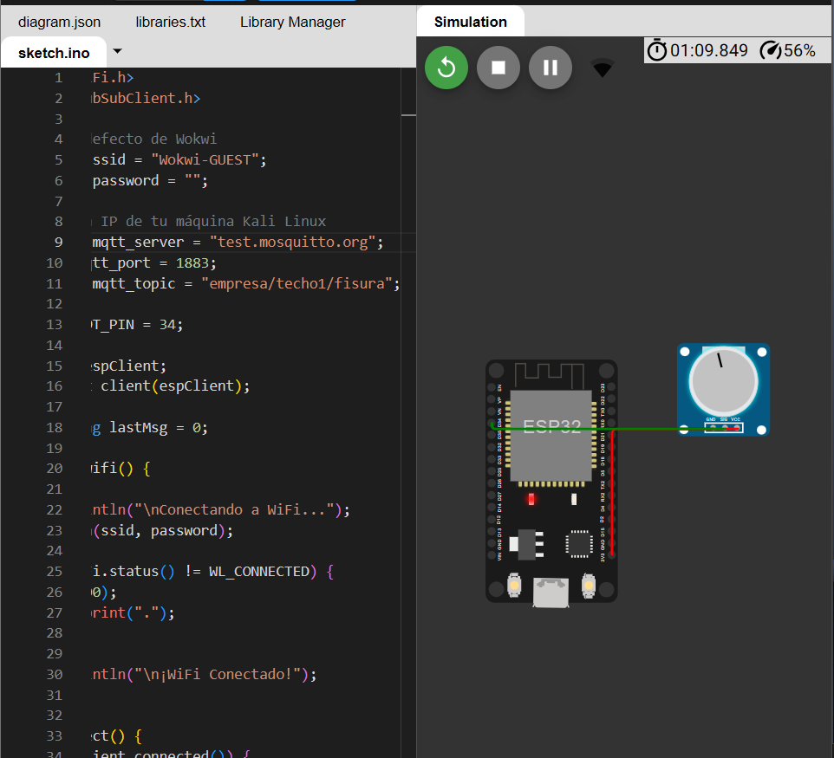

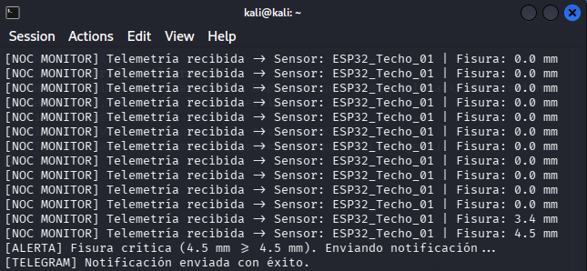
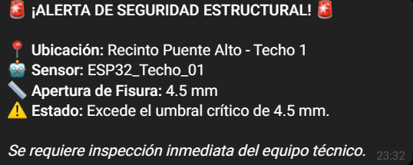
Simulación y Evidencias de Avance
SLIDE 3
Proyecto Capstone APT 2026 | Pruebas de Verificación
Escenario Simulados & Herramientas: Wokwi (ESP32/MQTT) + Servidor Kali Linux (Mosquitto/Python/InfluxDB) + Packet Tracer (VLANs/ACLs) + Telegram API
3 Pruebas Ejecutadas
Prueba 1: Sensado IoT y Publicación Telemetría (Wokwi)
Prueba Realizada: Variación manual del potenciómetro simulando apertura de fisura en Wokwi.
Resultado Esperado: Captura de lectura en mm y generación de payload JSON vía MQTT.
Resultado Obtenido: Publicación exitosa continua con latencia < 200 ms hacia el broker.
Prueba 2: Ingesta Linux y Detección de Umbral Crítico
Prueba Realizada: Procesamiento en consola Linux de lecturas recibidas superando 4.5 mm.
Resultado Esperado: Identificación de condición de riesgo y activación del disparador de alerta.
Resultado Obtenido: Script Python detecta umbral crítico e inicia evento en tiempo real (< 300 ms).
Prueba 3: Disparo de Alerta Push en Telegram Bot
Prueba Realizada: Envío automático de notificación push tras detección de fisura de 4.5 mm.
Resultado Esperado: Mensaje en canal Telegram con ID de sensor, mm y orden de inspección.
Resultado Obtenido: Recepción instantánea (< 800 ms) de alerta visual en dispositivo móvil.

